Slide 1
Building An Elastic Query Engine on Disaggregated Storage
Presented by Qianli Wang and Zevin King

Slide 2
Outline
Introduction
Design Overview
System Design and Some Directions
Other Problems
Conclusion

Slide 3
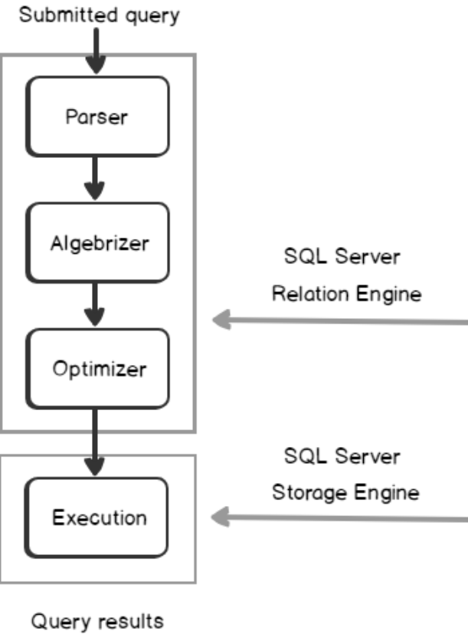
Introduction
What is the Query Engine?
Data store + query function
Giving a query and return the result.
eg: MySQL
Main Part
Query execution
Data storage
In this paper: Focus on data storage
Notes:
这个PPT主要想简单介绍一下什么是Query Engine
图是Query的过程,. 主要分为两个部分
处理query命令和存储数据
这个paper focus在存储数据(其并没有关心查询流程的优化, 还是在存储)

Slide 4
Introduction
Data store is very important for query system -> Store what?
Persistent data
Customer data stored in the database. Long-live and need strong durability and availability guarantees
Intermediate data
Generated by query operators, short live and need high throughput rather than good durability
In critical path.
Metadata
Some object catalogs.
Notes:
这个paper认为数据存储戳query中非常重要的一部分. 那么 存储什么数据?
这里主要介绍了三种数据.
主要介绍持久化数据和中间数据. 强调中间数据的的关键性, 其在关键路径(对性能要求高) 且对持久化要求低(现有的文件系统提供了)

Slide 5
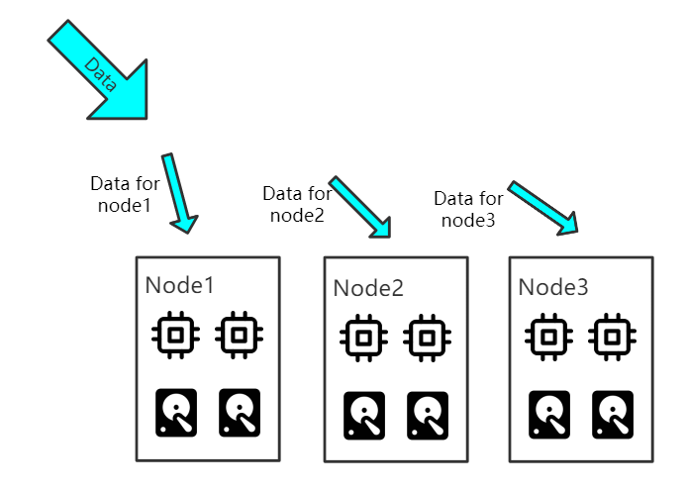
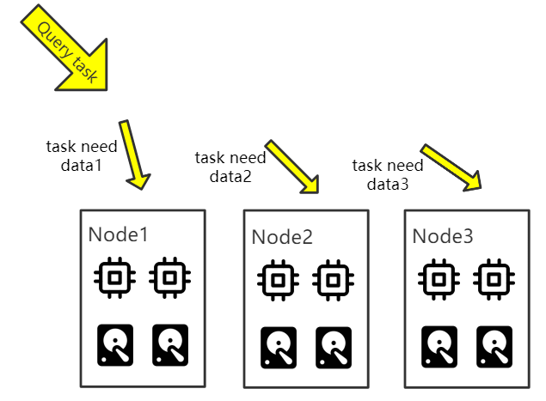
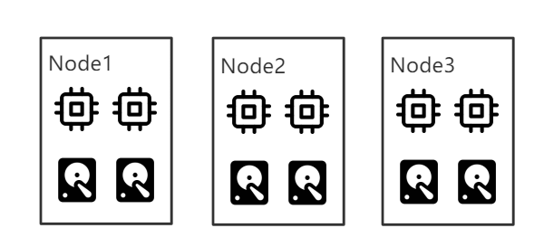
Introduction
Data store is very important for query system -> How to store?
Shared-nothing architecture.
Persistent data will be partitioned across a set of nodes
Each nodes only deal its own data.
Scale well and provide good isolation and good data locality
But?
Notes:
这里介绍怎么存储数据
主要介绍了Shared-nothing的结构(就是一台台独立的机器)
好处是在保证隔离性, 提供了一定程度的扩展性(这里指的是相比于Oracle这种几乎没有扩展性的对比, 可以认为多台机器看作一台, 之间通过网络访问数据). 且有着比较好的数据局部性(毕竟都在本地)\
但仍有一些问题

Slide 6
Introduction: problems
Intermediate data
Not need too much available guarantees but current storage provide.
Hardware-workload mismatch
The allocation is coarse-grained(By machine) -> Low Resource Utilization.
If we have many 4CPU + 2Disk VM, and we need 20CPU and 80 Disk, we had to allocate 40VMs, that’s means that 140CPU are wasted.
To meet performance goals, resources usually have to be overprovisioned.
Lake of Elasticity -> due to the workload
Skew intermediate data size and CPU requirement.
Current solution need to restore too much data -> write amplification
Notes:
这里说问题, 主要三点
中间数据存储
这里主要说现有的存储方式先内存 不够了溢出到FS, 但是FS提供了额外的一致性保证(这个是不需要的)
2. 资源分配粒度太高
这里举了一个例子说明, 就是资源的需求并不是按一定比例来的
3. 缺失灵活性
前面说了可以提供一定程度的Scale, 但是考虑他们的Workload 这个scale远远不够. 并且现在的策略加新机器可能导致数据的挪动(就是原来的机器的数据挪到新机器上) 这可能产生写放大.
接着说他们的Workload

Slide 7
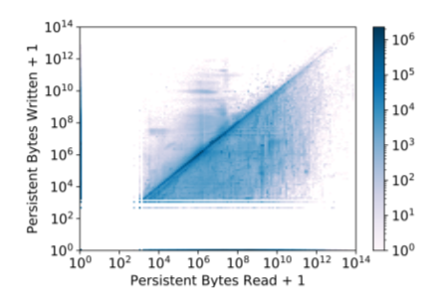
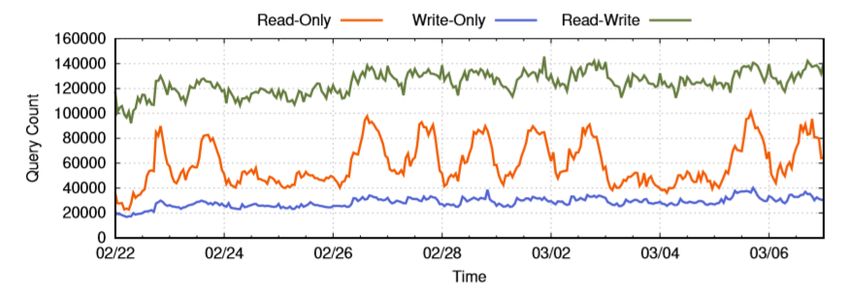
Workload
What workload -> SQL storage query(opensource[1])
Characters
Read Only: 28% for all customer query
Can vary over nine orders of magnitude
The number queries submitted by customers spike during daytime hours on weekdays.
Write Only: 13%
Huge change(8 orders of magnitude)
Not have spikes
Read-Write: 59%
R/W rate near to 1
Have huge change
[1] https://github.com/resource-disaggregation/snowset
Notes:
他们的workload就是一段时间内的数据查询, 主要有查询请求数 种类 读写的数据量大小等,
这里我们首先关注读写请求, 主要有三种
上图 持久数据读写的大小和查询的关系
X: 读
Y:写
点代表一次查询, 颜色越深查询次数越多
下图: 一段时间内的请求和时间的关系
X: 时间
Y: 查询数
线 :三种读写请求
1, RO 大概28%
主要说数据量变化大 + 有规律的波动
2. WO 13%
主要说数据变化大
3. RW 59%
主要说 数据变化大 + 较多query的R/W的比例 -> 1
基于这个 之前的那个scale基本完全不能用, 加上其他的问题 他们提出了一个属于他们的架构

Slide 8
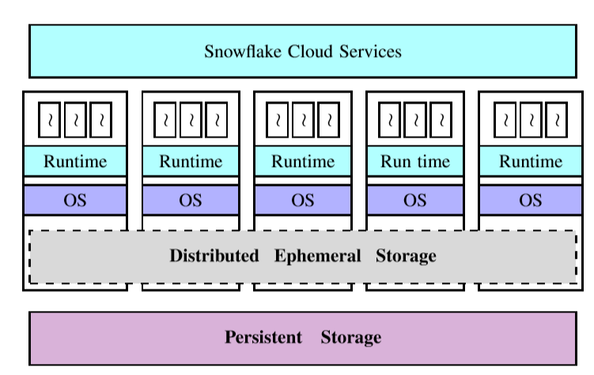
Solution: Snowflake
Overview
Centralized Control(Cloud Services)
All client should interact system by CS
Access control, query, planning …
Compute Part
A set of VM(AWS EC2) -> A VW(Virtual Warehouse)
VW can be elastically scaled
Maintains a pool of pre-warmed EC2 instances
Local Ephemeral Storage
For storage intermediate data (in VW)
Remote Persistent Storage
Store persistency data(by AWS S3)
Partitions them horizontally into large, immutable ﬁles and design a head for partial read.
Notes:
就是这个 这里首先简单介绍一下这个架构
主要有 CC(CS)层, CP层 LES层 RPS层四层组成(全写见PPT)
中间层主要起到一个Interface的作用, 以及去将query调度到具体的计算单元.
CP层主要承担Query的解析和计算过程, 有一组组VW组成, 其中每一组VW由很多VM组成, VM有AWS EC2提供. 他们通过预热一个pre-warmed pool来保证快速的扩容
中间数据缓存层则是和VW共用机器, 使用了VW中的DRAM和SSD资源.
RPS层则是和计算层分离, 用来存储持久数据, 由AWS S3提供. 通过数据结构的设计 使得其可以随机读取
下面他们对这个系统面临的问题 以及他们的解决方法还有一些未来可能的方向 就请泽文基佬给大家讲讲 =-=

Slide 9
Outline
Introduction
Design Overview
System Design and Some Directions
Other Problems
Conclusion
Notes:
在上面的结构之外 还有一些问题

Slide 10
1. Ephemeral Storage System
Motivation
S3 is Okay for persistent data
S3 is not Okay for intermediate data:
insufficient latency and throughput
stronger availability and durability than needed
Notes:
我来讲一下系统的实现细节.
Snowflake的重点是ephemeral storage system.
那么为什么要做一个ephemeral system呢?
Snowflake的计算和存储分离,主要是计算节点和persistent storage的分离.
S3可以满足persistent data的需求,但是
就像前面提到的,data 不只是persistent data,还有intermediate data
这些中间数据,是需要高吞吐和低延迟的.
这两点S3并不能满足,同时,S3提供了过强的可用性和持久性
这就是我们的动机

Slide 11
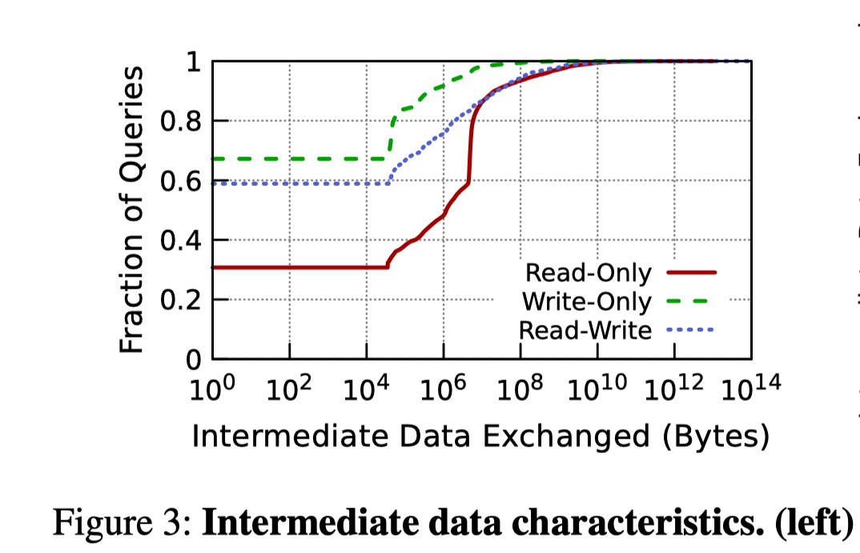
1. Ephemeral Storage System
Idea 1:
Spill from mem to local SSD
Spill from local SSD to remote S3
Motivation:
Why not only mem?
Size of intermediate data
Why not spill to other nodes?
No tracking locations
Keep simple, thin and performant
Notes:
Ephemeral system主要有两个大的idea:
第一个idea,就是spill, spill就是溢出.
先把中间数据放在本地内存上, 如果中间数据太大了放不下,就放在本地SSD上
如果本地SSD也不够了,就溢出到S3上面
这里有两个问题:
为什么不只用memory?
这一点可以看右边的图,横坐标是中间数据的交换,纵坐标是query的比重,是一个CDF图,可以看出来,
中间数据可能很小,只有1字节,也可能很大,有GB,TB量级.
第二点,为什么不溢出到其他节点上去?比如说其他节点的SSD和memory有空闲,而是溢出到S3上面?
目前这样做的原因是不需要追踪中间数据的位置.同时保持Ephemeral system的简单/轻便和高性能

Slide 12
1. Ephemeral Storage System
Idea 2:
Caching persistent data
Motivation:
S3 is too slow
Intermediate data is short-lived and the size varies
Peak demand is high, but average demand is low
Mem and SSDs are under utilized
Workload:
Query pattern for persistent data is highly skewed
How:
Consistent hashing
Write-through
LRU
Notes:
第2个Idea,是cache,为persistent data做cache
为什么做cache呢?
有这三个原因:
1. S3太慢,如果persistent data只通过S3,性能会有影响.
2. 中间数据大小我们也看到了,可以很大,也可能很小,同时不需要持久化,下一次query就没有用了,我们就可以空出空间.
峰值需求可能很大,几个G,但是平均需求是很低的
这样Mem和SSD就空出了空间.
3. 第三点就是对persistent data的cache是有意义的,warehouse里面对这些数据访问分布是highly skewed,也就是会有局部性特点.
有了做cache的动机之后,我们先重点看一下这个cache是怎么做的,具体有哪些策略和优化?
cache有这三个idea: consistent hashing,write-through cache和LRU策略,采用了这样的方案之后,他们就有了三个具体的策略

Slide 13
2. Caching Persistent Data
Strategy 1: Locality-aware task scheduling
Situation 1:
A customer has 1 million persistent files in S3 and runs a 10-node VW.
Query A: operates on 100 files
Query B: operates on 100,000 files
Tasks of A and B are running on all the 10 nodes(high likelihood)
Ideas:
Consistent hashing
Write-through
LRU
Notes:
第一个是利用一致性哈希,采用locality-aware的task调度
结合具体例子理解一下:
一个顾客在S3上存了1百万个文件,并且申请了1个10节点的VW
他有提交了两个query
query a是操作100个文件
query b是操作十万个
因为采用了一致性哈希,persistent data的cache被均匀的分配到了10个节点中.
这样,每个query被分成很多个细粒度的task,每个task被分配到含有对应文件的cache的节点
这样一来,这些task被分配到10个节点中,query A和B虽然文件数差了一千倍,但是都可以均匀地负载到10个节点中执行.并行度被充分利用,有利于负载均衡

Slide 14
2. Caching Persistent Data
Strategy 2: Work stealing
Situation 2:
Node A is overloaded
Node B is free
A new task t1 comes which should be running on Node A
But t1 is scheduled on Node B
For t1, Node B reads from S3 instead of Node A
Ideas:
Consistent hashing
Write-through
LRU
Notes:
我们的第二个策略,是work stealing
其实一致性哈希,也会有负载不均衡的情况,前面我说了文件是被均匀地分配到各个节点中的,但是我们的query情况,是一个动态的过程,很可能某一些文件,在某一些时间点,是热的.这样也会导致负载的不均衡
所以Snowflake对于这个问题,采用了work stealing的优化方案,
考虑这样一个场景:
Node A overload了
而 Node B是空闲的
新来了一个task t1,本来是要被分配到node A上的,
但是我们现在把它分配到B上面
这样在B上面,t1要访问的数据,可能已经cache在了A上面,但是我们直接从S3远程读取
这样是因为我们采用了write-through的策略,S3上面的一定是最新的,不会出错
并且A已经过载了,可以不打扰它
这样,query动态的负载均衡,就可以解决了

Slide 15
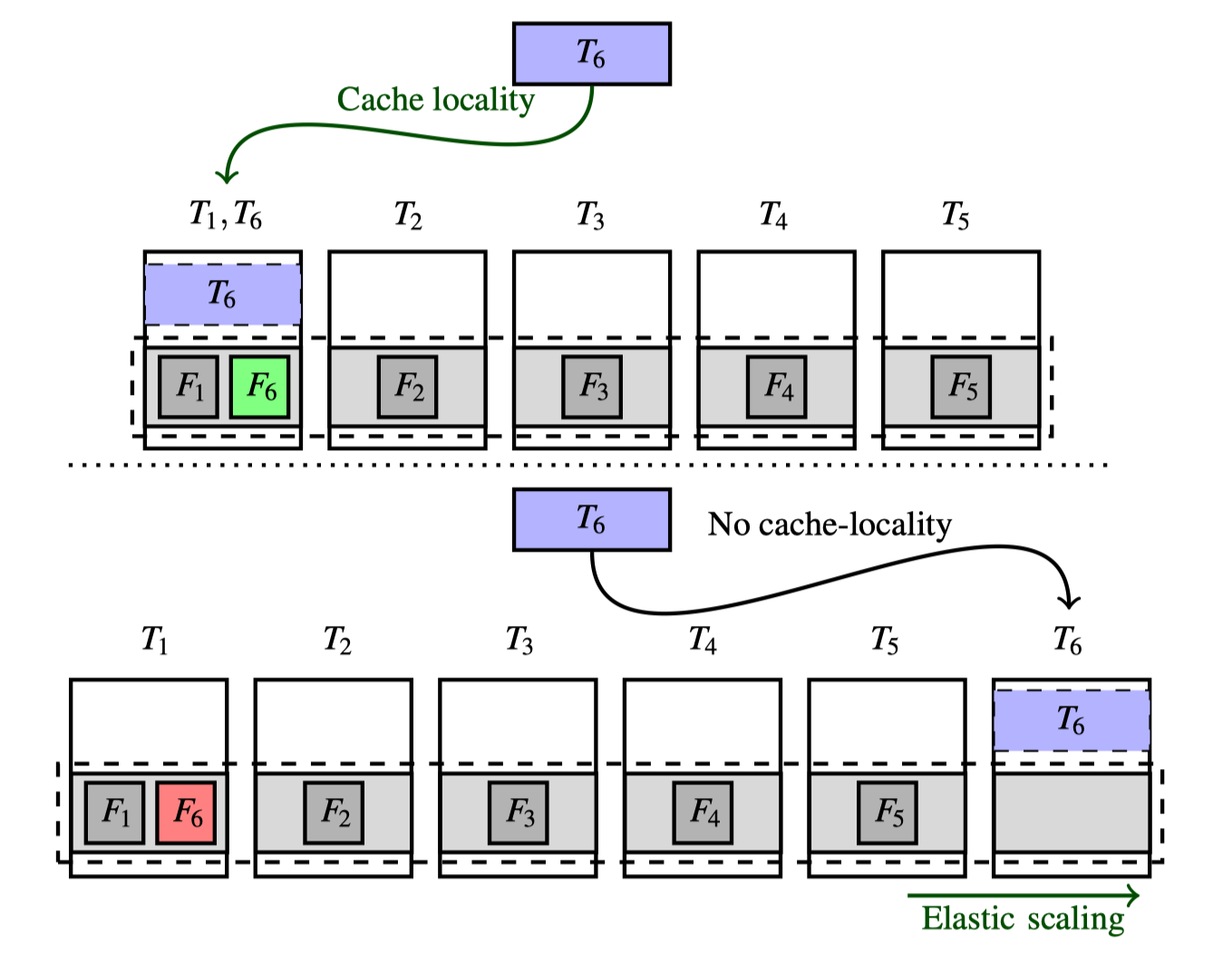
2. Caching Persistent Data
Strategy 3: Lazy consistent hashing
Situation 3:
Adding a node N6
T6 runs on N6
N6 reads F6 from S3
The logically rearranged files will be evicted from the original cache
e.g. F6 in N1
Ideas:
Consistent hashing
Write-through
LRU
Notes:
第三个策略就是lazy consistent hashing
我们结合右边的图来看一下扩容的情况
本来,右图上面,T6是被分配到N1上面的,因为N1负责F1,F6的cache
但是我们扩容得到一个新的N6之后,如果是一般的一致性哈希,添加之后会有reshuffle的问题,因为partition都变了
但是我们采用lazy的方式,不reshuffle.
新的T6来了之后,虽然F6现在还在N1上面,但是我们按照新的partition方案,把T6分配到N6上面
在N6上面,没有F6的cache,我们直接从S3上面读,因为write-through,S3上是最新的.
这样,N1上的F6怎么办呢?
放着,因为我们还有LRU,N1上的task不再访问N1上的N6,所以N6很快会被LRU替换掉.
这样一来,虽然有一些文件在扩容之后被遗弃在了不应该在的地方,但是不影响我们的consistency

Slide 16
2. Caching Persistent Data
Hit Rate:
Read-only Read-Write
Caching only 0.1% of persistent data on average
Skewed access and temporal access are common in data warehouses
Notes:
(avg. hit rate is close to 80% for read-only queries and around 60% for read-write queries).
然后我们看一下cache的效果如何
这是命中率
左边是read-only, 右边是read-write,
都是CDF图,
可以看出,对于左边,80%以上的query,命中率有80%以上,读写的话,大约60%以上的query命中率有80%以上
可以看出来hit rate还是很高的
只cache了千分之一点的数据
他们也提到了,data warehouse里面,数据的访问空间和时间的局部性是很common的

Slide 17
3. Future Directions
Fit intermediate data in ephemeral storage
Need to provision enough storage resource
To meet the peak demand, the utilization will be low:
CPU, Mem, and SSDs are fixed in a VW
Resource demand varies
Intermediate size is unpredictable
Future:
Decouple compute from ephemeral storage
Fine-grained elasticity of ephemeral storage system
Notes:
然后我们看一下future direction的讨论
先看一下中间数据
前面我们说了,目前的Ephemeral system采用的是spill to S3的方案
但是显然,spill to other nodes可能带来更高的性能
paper里面没有说spill to other nodes可能的中间数据的调度和管理方案
而是讨论了其他需要考虑的问题:
那就是accurate provisioning
为了满足peak demand,资源的利用率可能很低
在我们的VW中,Cpu, mem和ssd是固定的
我们看一下下面这三个图.第一个图,中间数据大小是横跨多个数量级的
第二个图,cpu开销和中间数据的交换关系不大.所以为了满足peak demand, cpu和存储资源都要按照最多的分配,这样一来,利用率就会很低.
未来可以把计算和Ephemeral也分离开.
第三个图,中间数据是不可预测的,提前精确分配是不现实的.
这样就需要Ephemeral system支持细粒度的扩缩容.
计算和ephemeral的分离,后面千里会讨论
细粒度扩缩容,我后面再继续讨论,因为还涉及到了其他问题

Slide 18
3. Future Directions
End-to-end query performance depends on both:
Throughput of intermediate data
Hit rate of caching data
Intermediate data VS Caching data
Current priority: Intermediate data >> Caching data
Interesting to explore better policy to balance the two
e.g. A hot persistent file VS short-lived intermediate data
Notes:
中间数据自己的问题看完之后,
我们看一下中间数据和cache之间的问题
我们需要的是end-to-end的query性能:
而这受两点影响: 中间数据的吞吐和cache的命中率
而这两个因素其实是相冲突的
因为如果要求中间数据的吞吐高一些,我们就把他们都尽可能放在ephemeral中,
但是空间是有限的,mem是很宝贵的,
中间数据多了,cache数据就少了.cache数据少了,自然命中率就低.
目前的策略师,中间数据的优先级高于cache数据,cache数据一律向中间数据让步
未来可以看一下有没有更好的方案,平衡两者.
比如说: 一个非常热的persistent file,优先级也许应该比只用一次的中间数据高一些,更应该放在内存中.

Slide 19
3. Future Directions
Caching hierarchy:
Existing caching mechanisms are designed for 2-tier: Mem to SSD
Now in Snowflake:
LRU from Mem to SSD
LRU from SSD to S3
New techniques: NVM devices and other remote ephemeral storage systems
The hierarchy is getting more complex
Interesting to explore new caching mechanisms
Notes:
看完了中间数据自己,
中间数据和cache之间的问题
再看一下cache的问题
目前的cache策略主要是两层结构,比如说mem to ssd
Snowflake里面用的是Mem to SSD的LRU, SSD to S3的LRU策略
但是现在有一些新的技术比如说NVM设备,和其他一些比S3性能好的ephemeral storage system
如果采用这些新技术,cache的hierarchy就会更复杂,更好的cache策略需要被考虑

Slide 20
3. Future Directions
Task scheduling:
One extreme: co-locate the tasks with the files (current)
network: intermediate data shuffling
The other extreme: locate the tasks in a single node
network: remote persistent reading
Interesting to explore how to pick the right set of nodes
Notes:
看完了两种数据,看一下调度
调度有两个极端的策略
一个是尽可能分散开,按照cache所在的位置分配task
这样一来task之间的中间数据就需要reshuffling,影响network
另一个极端就是把task只放在一个node上,这样persistent read就会很慢
我们可以考虑一个更好的方案,来结合各种参数选择最优的node集合来分配task

Slide 21
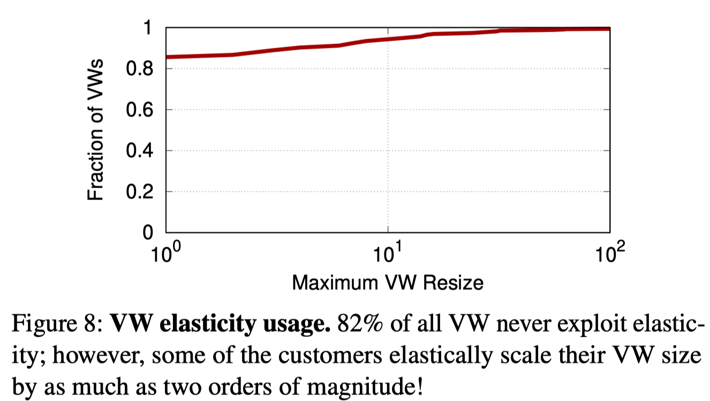
3. Future Directions
Elasticity:
Notes:
数据和调度完了,就是elasticity
目前Snowflake上的扩缩容是用户主动申请的,而不是自动扩展的
这一功能客户用的并不多

Slide 22
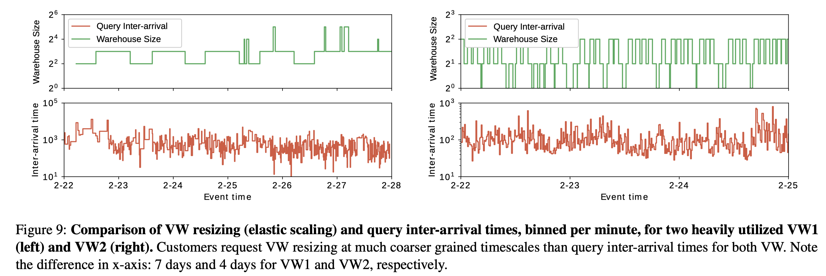
3. Future Directions
Elasticity:
Inter-arrival time - the time between each arrival into the system and the next
Notes:
看一下扩缩绒的粒度
横坐标是时间
上面的图是用户申请VW resize的图
下面的图纵坐标是inter-arrival time,表示上一个query和下一个query之间的发起时间间隔,纵坐标越小,说明query越密集.
可以看出来query的粒度其实是比较细的,而resize的申请则非常粗粒度,而且时机完全不符合query的情况

Slide 23
3. Future Directions
Elasticity:
Scaling requested from customers are too coarse-grained
Explore to achieve auto-scaling at intra-query granularity
Queries vary
Auto-scaling VW with the task-level elasticity during the execution of a query
Explore to user serverless platform
Some data are sensitive and conﬁdential
Requires strong isolation guarantees.
Notes:
对于目前elasticy的粗粒度,可以考虑以task为粒度,监测各种资源使用情况进行扩缩容
也可以考虑采用serverless 平台,但是Snowflake的客户存了很多敏感和机密的数据,目前主流的serverless平台并不能保证足够的隔离性
所以他们考虑可以自己做一个自己定制的serverless 平台

Slide 24
4. Ephemeral Storage System
Motivation
S3 is not Okay for intermediate data
Idea:
Spill to local SSDs + spill to S3
Caching persistent data
Locality-aware task scheduling
Work stealing
Lazy consistent hashing
Future directions:
Fit intermediate in ephemeral
Intermediate VS Caching
Caching hierarchy
Task scheduling
Elasticity
Notes:
综上,就是Snowflake的Ephemeral system
我们看了动机,和两个idea及具体策略,并讨论了future directions,下面由千里来讲一下其他问题

Slide 25
Outline
Introduction
Design Overview
System Design and Some Directions
Other Problems
Conclusion
Notes:
在上面的结构之外 还有一些问题

Slide 26
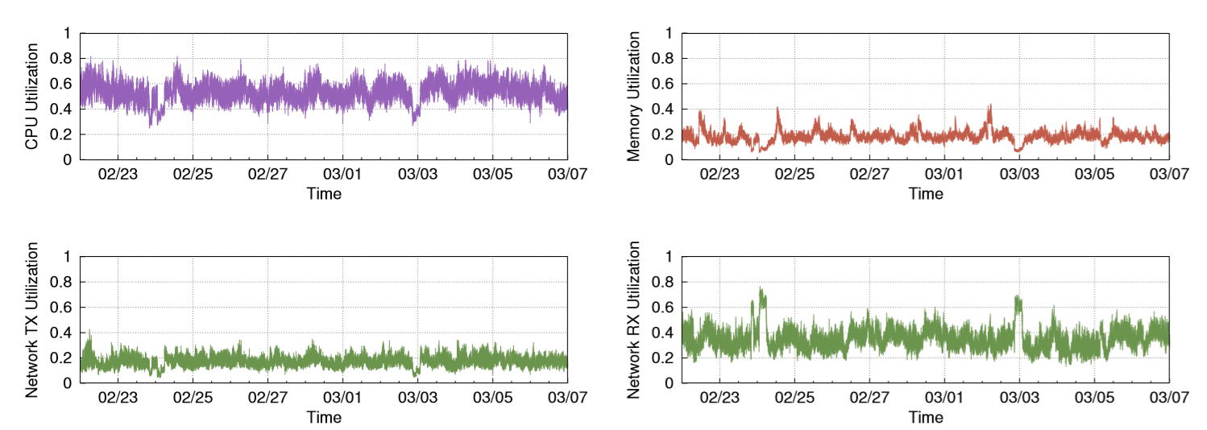
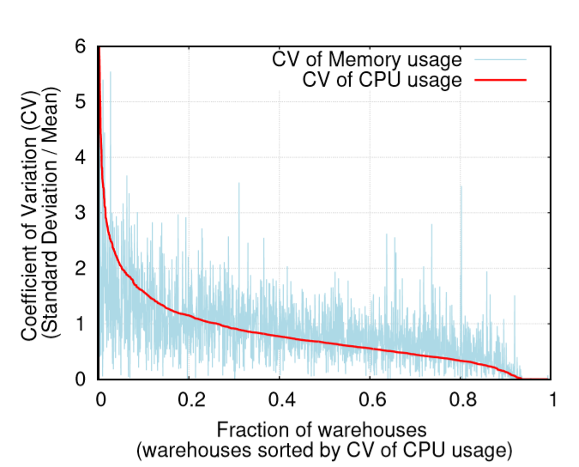
Other Problems
Resource usage
CPU utilization is good, but memory is low.
Memory utilization is shaking(for ephemeral data storage)
Notes:
首当其冲的是资源利用率问题, 这个是单个VW一段时间的资源利用率
左四图:
X:时间
Y: 各个属性见标注
右图 CPU和Mem的资源波动情况
X 请求(以百分比给出)
Y 变异系数值(反应离散程度, 越大越离散
可以看到CPU的利用率比较高 而内存的比较低, 可以看右图 内存的shaking比CPU要大一些
网络的利用率也右比较大的shaking

Slide 27
Other Problems
Price
From instance pricing to per-second pricing.
Not all VW have high utilization all time.
Current method is costly
A ES2 warm-pool
Notes:
第二个问题就是定价, 现在的定价从 示例付费到按秒付费
但是看图
X: 时间
Y CPU 内存利用率
可能看到并不是所有时刻都是满的 不用就不能收费, 而现在的一些策略(warm poll) 更是雪上加霜

Slide 28
Solution: Resource Sharing
Many customers to many VWs(not one use one)
Challenge -> Isolation + performance
Provide good Isolation, but not influence performance.
Goal
a shared ephemeral storage system(decouple compute and ephemeral system)
The ephemeral storage should store cache and intermediate data.
Share <-> isolation
Cache lifetime
Cross-tenant interference(resize)
Current solution may cause too many cache misses.
CPU-Memory decouple
Notes:
一个Idea 做资源的共享
从原来一对一到多对多
要解决的就是 隔离性和性能之间的Trade-Off
性能解释就是 cache
目标主要有两个
计算和中间数据存储分离
首先考虑的自然是怎么隔离数据.
这里考虑的是中间数据存储不仅存了中间数据 还存储了Cache 但是Cache是使用了一致性Hash策略的 你怎么知道其他客户的cache可以驱逐?
以及如果我们加新机器 可能会导致大量的Cache miss(因为原来的一个laze hash的策略) 加新机器会导致部分缓存失效
2) CPU 和内存解耦合
这部分没有详细说明, 就只是一个想法. 但是很多场景下 如果可行 这是一个可以考虑的方向.

Slide 29
Conclusion
Share-nothing architecture cannot suit for current environment
Query workload is very skew
For size, read-write rate …
Snowflake
Decouple the calculation and persistent storage
Design the ephemeral storage
Some directions
Resource utilization and some goals

Slide 30
Thank You!

Slide 31
Early Slides

Slide 32
Current Problem
Hardware-workload mismatch
The allocation is coarse-grained(By machine)
If we have many 4CPU + 2Disk VM, and we need 20CPU and 80 Disk, we had to allocate 40VMs, that’s means that 140CPU are wasted.
To meet performance goals, resources usually have to be overprovisioned.
Lake of Elasticity
Skew intermediate data size.

Slide 33
Method
Decouple the storage and compute.
Have a custom-designed storage system for management and exchange data.
Current persistent data stores have problems
Fall short of providing the necessary latency and throughput performance
Provide stronger availability and durability which is not necessary for ephemeral data.
The ephemeral storage not only for intermediate data, but also for cache.

Slide 34
Point
Decoupling of compute and ephemeral storage
Deep storage hierarchy
Pricing at sub-second timescales

Slide 35
Snowflake design
some concepts
Persistent data
Customer data stored in the database. Long-live and need strong durability and availability guarantees
Intermediate data
Generated by query operators, short live and need high throughput rather than good durability
Metadata
Some object catalogs. For corresponding ﬁles in persistent storage, statistics, transaction logs, locks

Slide 36
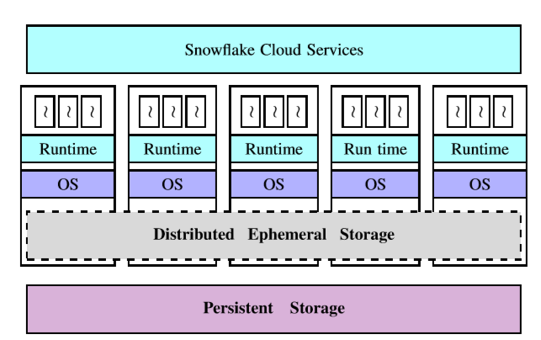
Arch
Centralized Control(Cloud Services)
All client should interact system by CS
Access control, query, planning …
Elastic Compute
A set of VM(AWS EC2) -> A VW
VW can be elastically scaled
maintainsapool of pre-warmed EC2 instances
Elastic Local Ephemeral Storage
For storage intermediate data
ElasticRemotePersistentStorage
Store persistency data
partitions them horizontally into large, immutable ﬁles that are equivalent to blocks in traditional database systems
enabling us to use the partial read functionality of S3 to only read columns that are needed for query execution

Slide 37
Dataset
Each layer of the system
CS layer: VM message(size, instance, failure statistic)
Performance
Query time spent in different phase
CPU/Memory/bandwidth utilization

Slide 38
Dataset
Query:
Read Only: 28% for all customer query
Can vary over nine orders of magnitude
The number queries submitted by customers spike during daytime hours on weekdays.
WO: 13%
Huge change(8 orders of magnitude)
Not have spikes
RW: 59%
R/W rate near to 1
But have huge change
Notes:
Graph
Left: each point means a query
X-axis: data read
Y-asis: data write
Right: for each query class, the number of the querys submitted at 14 days.
X: time
Y: query submit counts

Slide 39
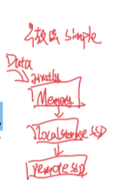
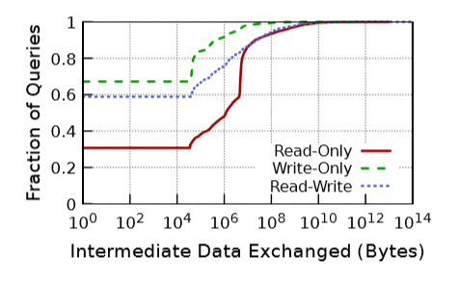
Store ephemeral data
Two limitation for current storage system
Fall short of provide the necessary lat and thr(for it in critical path)
Provide too much stronger availability and durability(which is not necessary)
Design
Store data
DRAM in ephemeral system
Local SSD
Remote persistence store
Notes:
Graph
Left: each type query size change CDF graph.
X-axis: data size
Y-asis: CDF
Center: each point means a query,
X-axis: CPU time consume for each query.
Y-axis: Intermediate data size for that query.
Right: each point means a query
X-axis: persistent data read size
Y-axis: same as center.

Slide 40
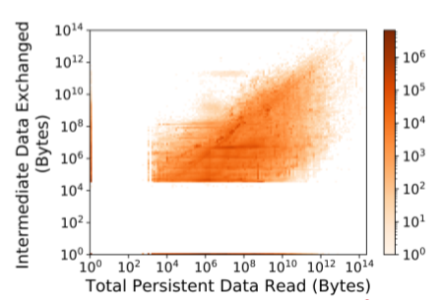
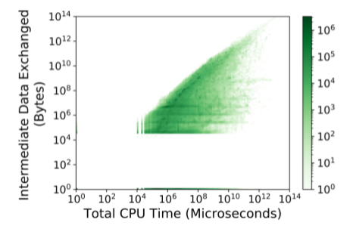
Store ephemeral data
Direction
For performance-critical queries
Store data in DRAM or local SSD, not in S3(persistency storage)
Hardware resource not enough(the data have a huge change)
Cannot predict intermediate size
Need decouple compute and storage and provide fine-grained elasticity (ch 6)
Notes:
Center: each point means a query,
X-axis: CPU time consume for each query.
Y-axis: Intermediate data size for that query.
Right: each point means a query
X-axis: persistent data read size
Y-axis: same as center.

Slide 41
Store ephemeral data: caching
Intermediate data: requires large memory at peak, but use low on an average.
Cause waste
Simple method
Ephemeral storage system also can cache persistent data “opportunistically”
Store intermediate data > cache persistency data.

Slide 42
CS Level
这里主要是考虑cache的局部性的问题
由于cache是和中间数据缓存平台共享的, 但是cache是使用了一个一致性hash, 从而使得其只缓存在指定的机器上. 而分配任务的时候也会这样
这里考虑一致性hash不均匀的问题, Snowflake使用了一个叫做work stealing的策略. 这个策略可以让工作块的node去”偷”工作慢的工作的任务.
这里有一个trade-off
分的越均匀, 整体的工作时间越短, 但是中间数据的传输可能成为瓶颈
分的越集中, 整体的工作时间会越长(此时相当与是串行) 但是没有中间数据.

Slide 43
VW(virtual Warehouse)
这里主要考虑资源的灵活性.

